Slide 1
驾驶行为评分模型
CT ITC
柳晓坤

Slide 2

Scoring Model
Contents
What - 什么是评分模型？
Why - 为什么要评分模型？
How - 如何构建评分模型？
Verify - 模型验证
Share - 总结分享

Slide 3




问题描述
Scoring Model
01、什么是评分模型？
必体现的项：
发生问题的项目/版本/具体的问题描述
注：问题要描述清楚，一页无法说明清楚的话，可多页展示
模型介绍
简单来说，评分模型是一个根据各项特征向量的权值以及评分规则来对车辆在一定时间段内的驾驶行为数据给出评分的模型，从而可以判断出车辆驾驶员的驾驶行为是好还是坏。
65
91

Slide 4

问题描述
Scoring Model
01、什么是评分模型？
必体现的项：
发生问题的项目/版本/具体的问题描述
注：问题要描述清楚，一页无法说明清楚的话，可多页展示
行业情况
驾驶行为评分模型，已经不是一个新鲜的话题，在美国，私家车车主拿着Verisk Analytics驾驶评分模型算出的驾驶评分，可以去任何保险公司打折。然而在国内，能够获得大众市场广泛认可的驾驶行为评分模型的还很少见。现阶段市场上已经存在一些做驾驶行为分析的企业，如车友宝（APP），评驾以及百度地图等，但是这些企业一般都是通过OBD或者GPS信息采集或者推测驾驶行为数据，得出每一次行程的分析。这些方式的弊端在于得到的行车数据会存在一些误差，而这些误差会对用户行为画像的刻画产生直接的影响。

Slide 5
问题描述
Scoring Model
02、为什么要评分模型？
必体现的项：
发生问题的项目/版本/具体的问题描述
注：问题要描述清楚，一页无法说明清楚的话，可多页展示
基于用户驾驶行为的评分有什么用处，意义，以及价值？

Slide 6
问题描述
Scoring Model
02、为什么要评分模型？
必体现的项：
发生问题的项目/版本/具体的问题描述
注：问题要描述清楚，一页无法说明清楚的话，可多页展示
1. UBI（基于用户行为保险）的基础
用途
基于驾驶行为的评分模型是一种实现UBI的途径，UBI相对于传统车险的进步在于前者是根据不同的用户驾驶行为去区别化汽车所应支付的保险金额，驾驶行为良好的驾驶员理应比驾驶行为糟糕的驾驶员所付出的代价少。因此，我们可以通过评分模型给出的分数去区别哪些驾驶行为是好的，哪些是糟糕的。
评分模型
意义
2. 改善用户的不良驾驶习惯
一旦将驾驶行为评分与用户利益挂钩，驾驶员就会变得重视起来。全世界每年因道路交通事故死亡人数约有125万，相当于全球每天有3500人因交通事故死亡，90%以上的交通事故都是由于不正确的驾驶行为导致的。不管从微观上还是宏观上来讲，交通事故率将会大大降低。
价值
3. 潜在的社交话题点
在社交圈，大家热衷于分享“我今天走了多少步”，本质上是源于大家对健康的重视。而驾驶评分是源自于对安全的重视，所以随着大众对驾驶评分熟知之后，分数也会伴随着社交价值出现在人们的生活中。

Slide 7
问题描述
Scoring Model
03、如何构建评分模型？
人脑总是在遇到问题是变得清醒起来,所以我们不防采用逆向思维来分析这个问题
必体现的项：
发生问题的项目/版本/具体的问题描述
注：问题要描述清楚，一页无法说明清楚的话，可多页展示
04
OK，现在我们需要一个评分模型，这个模型一定是客观，准确，并且能够从整体上反映驾驶行为的好坏。那么第一个问题：如何将分数和驾驶行为结合起来？
03
结合起来之后，假如我们采用百分制，又如何根据驾驶行为的好坏去扣分？
02
扣分时有些个别因素可能会对整体分数产生极端影响，会直接影响分数的整体客观性，如何避免？还有就是每个因素可能重要性不同，如何体现？
01
最后，最重要的问题在于哪些因素会是我们目前可以采集到的影响驾驶行为的直接数据？

Slide 8

问题描述
Scoring Model
03、如何构建评分模型？
必体现的项：
发生问题的项目/版本/具体的问题描述
注：问题要描述清楚，一页无法说明清楚的话，可多页展示
04
我们可以通过抽取一些和驾驶行为强相关的特征向量来刻画一个用户的驾驶行为画像。
下面，我们对刚刚的问题一一解答
03
扣分时，可以采用超过标准一次，扣一定的分数，最终把该扣项扣完就是最终的整体得分。
02
要解决这两个问题，可以通过加权算法算出每个因素的权值，从而根据权重去得出每个特征的满分。这里将介绍两个算法，熵权法（EW），层次分析法（AHP）。
01
这里我们主要根据行业经验以及专业人员的经验去抽取特征向量。并且被抽取的特征遵循可操作，客观，独立，系统四大原则。

Slide 9
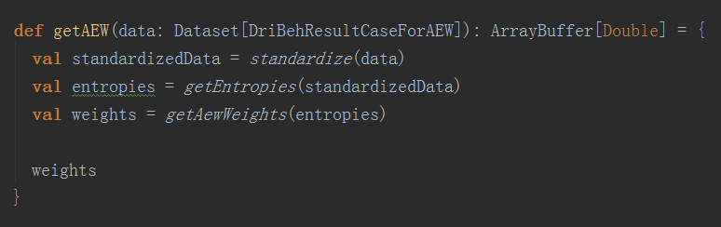


问题描述
Scoring Model
03、如何构建评分模型？
接下来，我们从01开始来建立这个模型
必体现的项：
发生问题的项目/版本/具体的问题描述
注：问题要描述清楚，一页无法说明清楚的话，可多页展示
01.
这里我们抽取了平均速度、该行程行驶里程，疲劳驾驶时间、超速次数、急加速次数、急减速次数、急转弯次数这7个特征向量。
熵权法（EW）
通过求训练数据集的信息熵来确定各因素的权值占比。偏客观。
按照信息论基本原理的解释，信息是系统有序程度的一个度量，熵是系统无序程度的一个度量；信息量与信息熵成反比关系，如果指标的信息熵越小，该指标提供的信息量越大，在综合评价中所起作用理当越大，权重就应该越高。
标准化：
信息熵：
权值：
02.
这里我们主要简单介绍EW和AHP这两个算法，以及代码实现如何去计算各因素的权值的。
由于一个偏主观，一个偏客观，我们需要组合得到EW-AHP的权值，即求如下公式的最优解：
得EW-AHP各占0.5

Slide 10
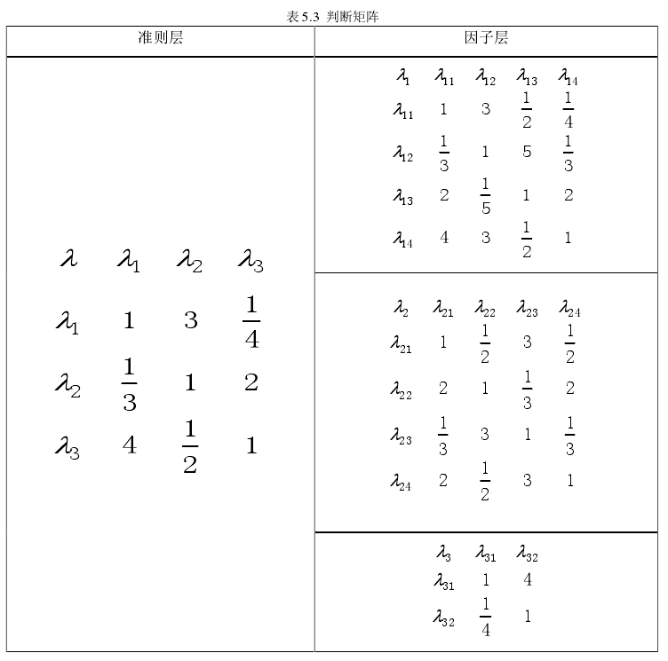
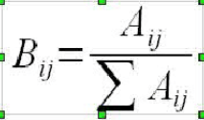
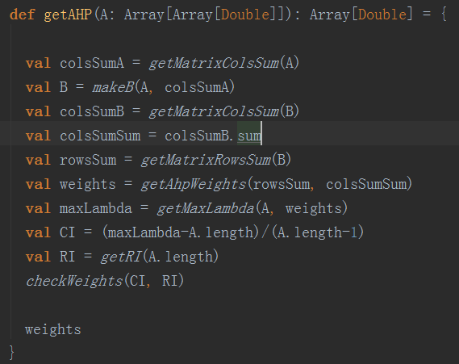
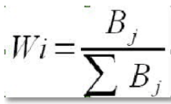


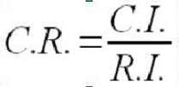
问题描述
Scoring Model
03、如何构建评分模型？
必体现的项：
发生问题的项目/版本/具体的问题描述
注：问题要描述清楚，一页无法说明清楚的话，可多页展示
02.
这里我们继续介绍AHP算法，以及代码实现如何去计算各因素的权值的。
层次分析法（AHP）
通过建立由经验值确定的判断矩阵，能够灵活的处理多目标。偏主观。
构造判断矩阵：Aji
标准化：
求权值：
最大特征根：
计算CI：
计算CR：

Slide 11
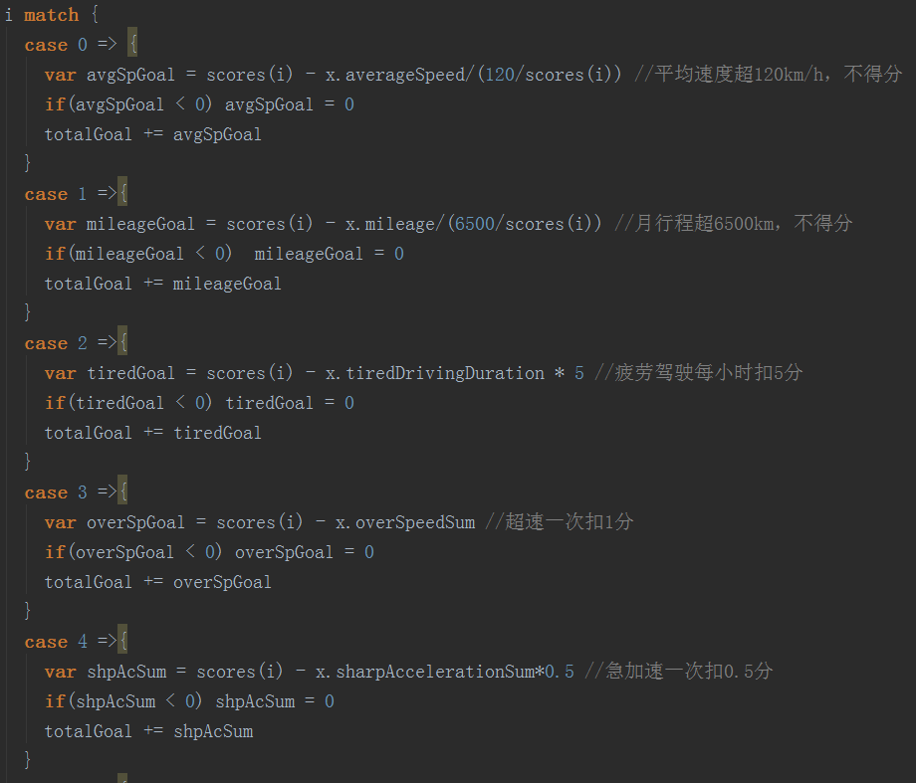
问题描述
Scoring Model
03、如何构建评分模型？
必体现的项：
发生问题的项目/版本/具体的问题描述
注：问题要描述清楚，一页无法说明清楚的话，可多页展示
最终权值如下>>
平均速度：
0.02318401605415826,
行驶里程：
0.19858181343155265,
疲劳驾驶时间：
0.22983141407992314,
超速次数
0.19246920030328388,
急加速次数
0.10538894601614139,
急减速次数
0.09726285766279773,
急转弯次数
0.15328175245214304
03.
04.
在得到各个指标的权值之后，我们根据权值对各个指标划定满分，最后，即可对数据进行评分。

Slide 12
问题描述
Scoring Model
04、评分模型验证
必体现的项：
发生问题的项目/版本/具体的问题描述
注：问题要描述清楚，一页无法说明清楚的话，可多页展示
模型验证
vin: LFV3A23C5G3017017--startTime: 2018-03-01 17:02:44--endTime: 2018-03-26 18:11:41--goal: 82.9109384713042
vin: LFV3A23C5G3017017--startTime: 2018-02-11 08:27:58--endTime: 2018-02-28 20:43:46--goal: 95.4335407155543
vin: LFV3A23C5G3017017--startTime: 2018-04-01 12:26:10--endTime: 2018-04-30 12:43:52--goal: 95.93359554137209
vin: LSVUG25NXC2044994--startTime: 2018-03-01 10:23:26--endTime: 2018-03-31 18:35:49--goal: 97.959518066844
3、将数据输入模型，得出当月的驾驶评分。
{"vin":"LFV2A21K6G4276034","startTime":"2018-03-06 18:47:40","endTime":"2018-03-21 19:12:03","averageSpeed":22.291888951538006,"mileage":105.0,"journeyDuration":6.6275,"overSpeedSum":0.0,"sharpAccelerationSum":2.0,"sharpDecelerationSum":1.0,"sharpTurningSum":1.0,"tiredDrivingDuration":0.0}
{"vin":"LFV2A21K6G4276034","startTime":"2018-02-06 18:50:11","endTime":"2018-02-26 17:00:17","averageSpeed":60.27912687754101,"mileage":1235.0,"journeyDuration":17.561666666666667,"overSpeedSum":63.0,"sharpAccelerationSum":1.0,"sharpDecelerationSum":1.0,"sharpTurningSum":2.0,"tiredDrivingDuration":0.0}
2、通过spark对数据做行程划分，然后按月统计特征向量的值。
{"serverTime":"2018-02-01 00:00:03","function1":3,"function2":1,"deviceSn":"CG0050161706190004550","vin":"LFV3A23C4C3805202","sourceId":"before_desay","mileageFautyCode":0,"longitude":114.030075,"latitude":22.610962,"swAngle":-1,"swSpeed":0,"speed":50.1,"carTime":"2018-02-01 00:00:00","mileage":1084346,"acceleration":-0.22,"rpm":1546,"insFuel":0,"lateralAcc":0.006002317}
{"serverTime":"2018-02-01 00:00:03","function1":3,"function2":1,"deviceSn":"CG0050161706190004550","vin":"LFV3A23C4C3805202","sourceId":"before_desay","mileageFautyCode":0,"longitude":114.030075,"latitude":22.610962,"swAngle":-1,"swSpeed":0,"speed":50.1,"carTime":"2018-02-01 00:00:01","mileage":1084346,"acceleration":0,"rpm":1547,"insFuel":0,"lateralAcc":0.006002317}
1、输入原始数据，对数据进行ETL。

Slide 13

问题描述
Scoring Model
05、总结
从统计项和对应分数来看，评分模型可以正确的反映出某一段时间内驾驶人员的驾驶好坏，并且也避免了某一特征在特别大时对整体分数的影响，权值越大的特征，所对应的满分越高，所以最终得出的分数满足实际客观规律。
必体现的项：
发生问题的项目/版本/具体的问题描述
注：问题要描述清楚，一页无法说明清楚的话，可多页展示
60
96
71
{"vin":"LFV2A115XE3013746","startTime":"2018-04-03 14:17:57","endTime":"2018-04-30 18:00:34","averageSpeed":40.68,"mileage":1055.0,"journeyDuration":36.26,"overSpeedSum":46.0,"sharpAccelerationSum":2.0,"sharpDecelerationSum":1.0,"sharpTurningSum":16.0,"tiredDrivingDuration":0.0}
{"vin":"LFV2A115XE3013746","startTime":"2018-03-25 13:45:10","endTime":"2018-03-30 13:01:20","averageSpeed":34.58,"mileage":85.0,"journeyDuration":3.3,"overSpeedSum":1.0,"sharpAccelerationSum":4.0,"sharpDecelerationSum":0.0,"sharpTurningSum":0.0,"tiredDrivingDuration":0.0}
{"vin":"LFV2B2156H3027733","startTime":"2018-03-22 14:26:43","endTime":"2018-03-31 18:03:19","averageSpeed":43.52,"mileage":1440.0,"journeyDuration":30.53,"overSpeedSum":111.0,"sharpAccelerationSum":2.0,"sharpDecelerationSum":1.0,"sharpTurningSum":2.0,"tiredDrivingDuration":0.2180555555555559}

Slide 14



谢 谢
官方网站 微信公众号

